Slide 1
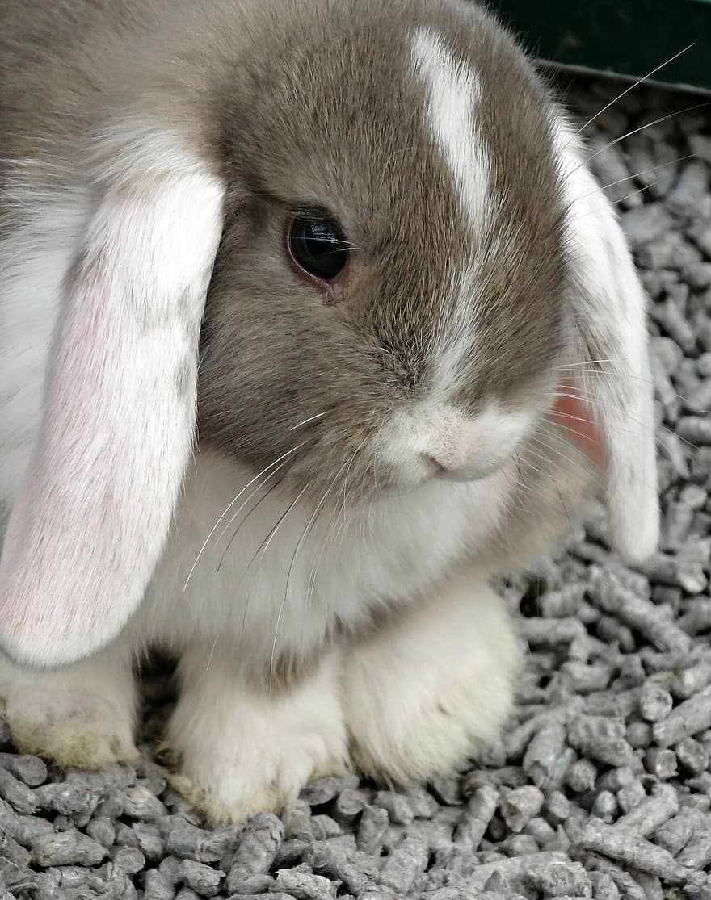
آزمون پاورپوینت

Slide 2
تنظیمات فونت و ترازبندی | زبانه HOME
ایجاد تصاویر و اشکال | زبانه INSERT
ذخیره کردن | زبانه FILE

Slide 3
طلوع کن

Slide 4
پایان

